Slide 1


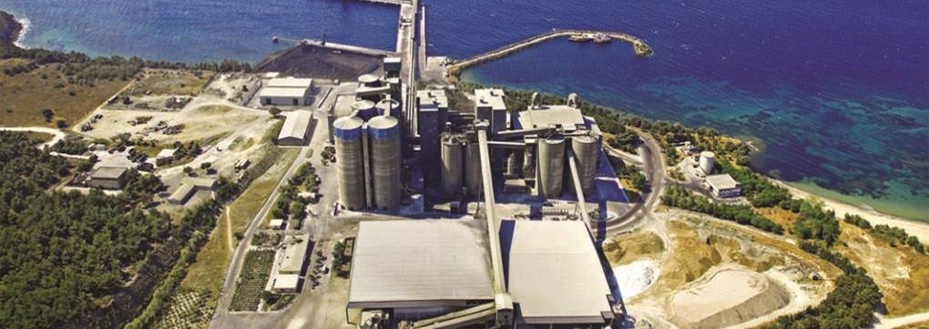

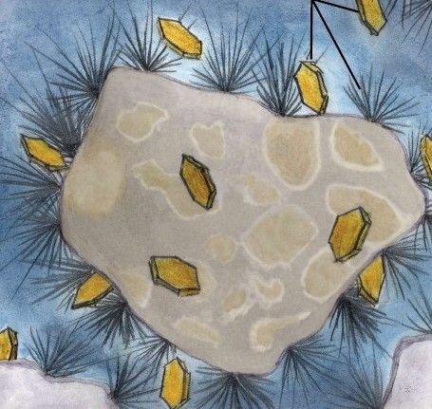
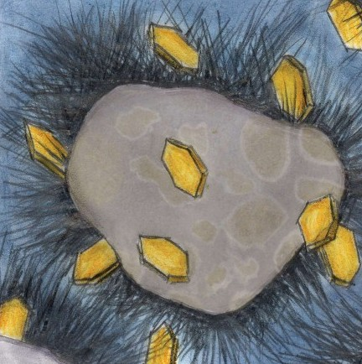
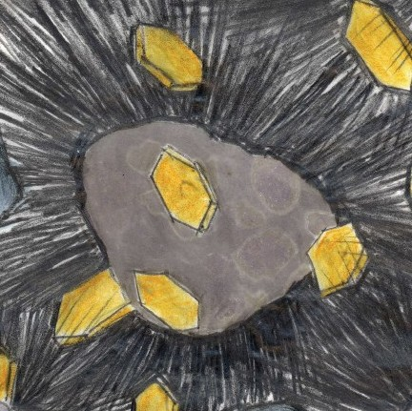
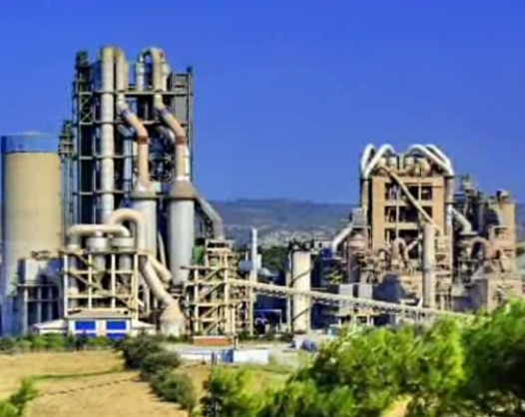

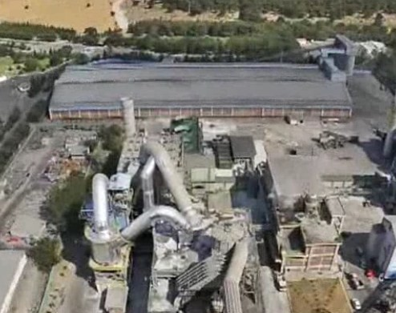

teknik notlar 3
ÇİMENTONUN HİDRATASYONU

Slide 2


İLETİŞİM
GENEL MÜDÜRLÜK
Hüseyin Bağdatlıoğlu İş Merkezi, Kaya Sultan Sok. No:97 Kat:5 Kozyatağı 34742 İstanbul Tel:(0216) 571 30 00 Faks:(0216) 571 30 91
www.akcansa.com.tr
Büyükçekmece Fabrikası
Mimar Sinan Beldesi Marmara Cad. P.K.1/3 34900 Büyükçekmece/İstanbul Tel:(0212) 866 10 00
Faks:(0212) 866 12 00
Çanakkale Fabrikası
Mahmudiye Beldesi 17640 Ezine/Çanakkale Tel:(0286) 295 20 00
Faks:(0286) 295 21 99
Ladik Fabrikası
İskaniye Mah. Akpınar Mevkii Ladik/Samsun
Tel:(0362) 771 38 16
Faks:(0362) 771 38 19
Çimento Satış ve Pazarlama Noktaları
Kuzey Marmara Bölgesi
Sultan Murat Cad. No:8 Mimar Sinan Beldesi 34900 Büyükçekmece/İstanbul
Tel:(0212) 866 12 61-68
Faks:(0212) 866 12 73-74
Güney Marmara Bölgesi
Kumburun Köyü Mevkii Ezine/Çanakkale Tel:(0286) 295 20 00
Faks:(0286) 648 91 86
Ege Bölgesi
Ali Çetinkaya Bulvarı No:34/1 Kat:4 D:402 35220 Alsancak/İzmir
Tel:(0232) 463 67 78
Faks:(0232) 463 44 29
Aliağa Terminali
Horozgediği Köyü Mevkii, Nemrut Körfezi Çukurova Çelik Limanı, 35640 Aliağa/İzmir Tel:(0232) 625 54 28-29
Faks:(0232) 625 54 31
Doğu Marmara Bölgesi
Yalova Terminali
Balcı Mevkii SCA Fabrikası Yanı
Kaytazdere Beldesi, Altınova/Yalova Tel:(0226) 462 97 90-91
Faks:(0226) 462 97 92
Yarımca Terminali
Atar Mah. Sahil Cad. Yarımca Limanı Körfez/Kocaeli
Tel:(0262) 528 15 70
Faks:(0262) 528 01 67
Orta Karadeniz Bölgesi
Ladik Ofisi
İskaniye Mah. Akpınar Mevkii Ladik/Samsun
Tel:(0362) 771 38 18
Faks:(0362) 771 45 89
Samsun Ofisi
Atatürk Bulvarı Güzelyalı Mah. 3003 Sok. Çamkoru Sitesi No:2 Atakum/Samsun Tel:(0850) 252 18 70

Slide 3

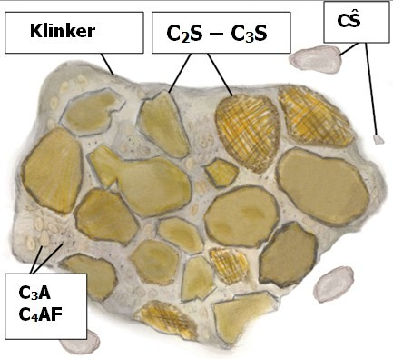
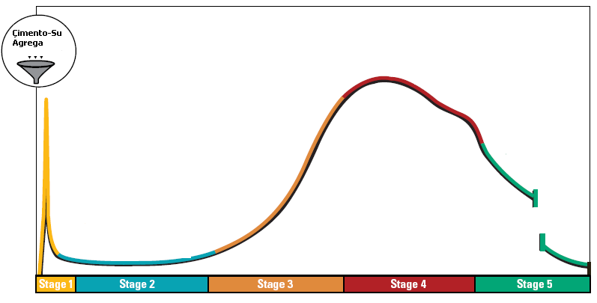

teknik notlar
Çimentonun Hidratasyonu
Beton bileşenleri karıştırıldıktan birkaç saat sonra plastik özeliği kaybolmuş katı bir yapı oluştururlar. Buna neden olan ve çimento ile suyun tepkimesi sonucu oluşan kimyasal reksiyona “hidratasyon” denir. Su ve sıcaklığa bağlı olan hidratasyonun gelişimi ve açığa çıkardığı ısı hem üretici hem de uygulayıcı için önemlidir. Bu reaksiyonun iyi anlaşılması betonun bir çok özelliğinin daha iyi kavranmasına neden olacaktır.
Hidratasyonun Süreçleri: Genel Bakış
Hidratasyon süreci çimento ve suyun biraraya gelmesiyle başlar. Çimento tanecikleri kısmi olarak su içerisinde çözünürler. Çözünen bileşenler değişik hızlarda ve oranlarda reaksiyona girer. Reaksiyonlar sırasında ısı açığa çıkar ve yeni ürünler meydana gelir. Oluşan yeni ürünler çimento hamurunun sertleşmesine ve agregaların çimento hamuru ile bağlanmasına neden olurlar.
Portland çimentosu, kireçtaşı ve kilin yüksek sıcaklıkta pişirilmesi ve bu işlem sonucu oluşan klinkerin
Şekil – 1: Çimento bileşenleri[1]
Bu üç ana bileşenin ortak yanı kalsiyum(Ca) içermeleridir. Bu üç ana bileşenin kimyasal özellikleri ve etkileri oldukça farklıdır. Hidratasyon reaksiyonunun süreçleri:
alçıtaşıyla birlikte öğütülmesiyle meydana gelir. Pişirme sonucu klinker yapısında oluşan iki ana bileşen grubu (silikatlar-aluminatlar) ile sonradan ilave edilen alçı (sülfat) hidratasyon reaksiyonu sürecini doğrudan etkiler.Çimento ana bileşenleri:
1) Kalsiyum Silikatlar (C₃S-C₂S) 2)
3)
Karıştırma süreci
Uyku süreci
Sertleşme (priz) süreci
Soğuma süreci
Yoğunlaşma süreci
Kalsiyum Aluminatlar (C₃A – C₄AF) Kalsiyum Sülfatlar (CS.2H)
Priz sonu
Soğuma
Karıştırma
Sertleşme (C-S-H)
Isı çıkış hızı
Yoğunlaşma
Priz başlangıcı
Uyku(taşıma-yerleştirme)
Zaman
1
2 | 3 | 4 | 5
Şekil – 2: Hidratasyon süreçleri[1]

Slide 4
teknik notlar
Çimentonun Hidratasyonu
Hidratasyon süreçlerinden bahsetmeden bu süreçlerde baş rol oynayan bileşenleri bilmek gerekir.
Tablo 1: Çimento ana bileşenleri[2]
Alçıtaşı:
Klinkere değirmende öğütülme işlemi esnasında çimentonun yaklaşık %3-5 hacmini oluşturacak miktarda
alçıtaşı(CS.2H) eklenir. Alçıtaşının eklenmesi ile C₃A tepkimesinin kontrolü için gerekli olan sülfat temin edilmiş olur.
Sülfat oranı üretici tarafından çok hassas bir şekilde optimize edilir. Aksi takdirde priz olayında sorunlar yaşanabilir. Sülfat ve alüminat içeriği bir denge içerisinde olmalıdır.
Çimento içeriğinde bulunan sülfat ile betona daha sonra giriş yapan deniz ya da yeraltı suyu kaynaklı sülfat karıştırılmamalıdır. Dış kaynaklı sülfat betona nüfuz eder ve hidratasyon ürünü olan C₃A ile tepkimeye girerek genleşmeye(hacimsel artışa) neden olur. İşte bu nedenle sülfata dayanıklı çimentoda C₃A oranı belli bir sınırda tutulur( %5’den az).
Ani priz(flash setting):
Çimentoda C₃A’nın hızlı ve ani tepkimesini engelleyip (dengeleyip) kontrol edecek miktarda sülfat bulunmadığında ani priz meydana gelir ve beton beklenen süreden önce sertleşir. Bu durum kalıcı bir etki yaratır ve uygulamada ciddi sorunlar yaşatır[3].
Silikatlar |  | Alüminatlar
3CaO.SiO₂ | 2CaO.SiO₂ | 3CaO.Al₂O₃ | 4CaO.Al₂O₃.Fe₂O₃
Trikalsiyum silikat (C3S) | Dikalsiyum silikat (C2S) | Trikalsiyum alüminat (C₃A) | Tetrakalsiyum alüminoferrit (C₄AF)
Silikatlar:
Çimentonun yaklaşık % 20’si silisyum dioksit(SiO₂) ve
%60-65’i kalsiyum oksit’ten(CaO) oluşur. Bu iki oksitin birleşmesiyle silikatlar oluşur. Silikatlar klinkerin yaklaşık
% 75’ini oluşuturur
Trikalsiyum silikat - Alit(C₃S):
Çimento hacminin yaklaşık %55’ini oluşturur. Erken dayanıma etkisi vardır.
Dikalsiyum silikat - Belit(C₂S):
Çimentonun hacminin yaklaşık %20’sini oluşturur. Geç dayanıma etkisi vardır.
Alüminatlar:
Alümina, kalsiyum oksitle birleşerek trikalsiyum alüminat (C₃A) ve demir oksitle birleşerek tetrakalsiyum aluminoferrite (C₄AF) oluşturur. Alüminatlar yaklaşık olarak çimentonun %20’sini oluşturur.
CS.2H
C₃A
Hidratasyon sırasında C₃A çok hızlı tepkimeye girer ve bu durum alçı ile kontrol edilir.
Kısaltmalar:
C: CaO S: SiO₂
Şekil 3 : Ani priz durumunda C₃A - sülfat dengesi[1]
Yalancı priz(false setting):
Yalancı priz, çimento içindeki sülfatın suyu kendine bağlaması ve bu nedenle geçici bir donma meydana getirmesidir. Bu durum hem sülfatın gerektiğinden fazla olmasında hem de alçının kimyasal yapısından kaynaklanabilir. Yalancı priz durumunda beton tekrar
A: Al₂O₃
F: Fe₂O₃
Diğer Bileşenler:
Çimento içeriğinde silikatlar ve aluminatlar dışında onlarca bileşen vardır. Ancak, bu bileşenlerin hidratasyon sürecine etkileri önemli düzeyde değildir. Bunlardan en önemlilileri:
karışıtırıldığında plastik özelliğine kavuşur. Yalancı priz ani prize göre zararsız bir durumdur.
•
•
•
•
•
•
Alkaliler( K₂O , Na₂O) Kükürt(SO₃)
MgO Cl
MnO TiO₂
C₃A
CS.2H
Şekil 4: Yalancı priz durumunda C₃A - sülfat dengesi[1]

Slide 5
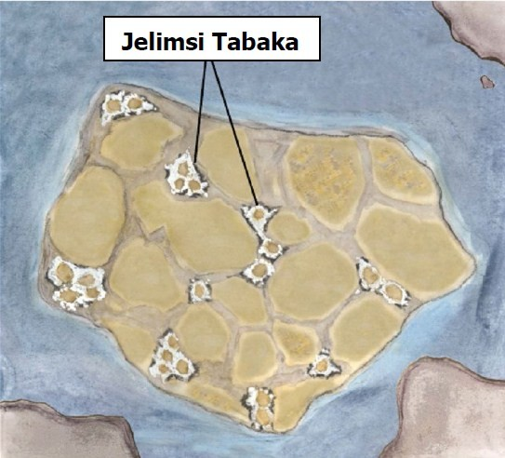
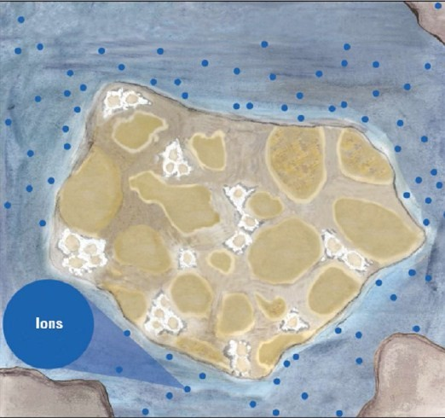
teknik notlar
Çimentonun Hidratasyonu
Karıştırma Süreci
Bu süreçte alüminatlar ve alçı suda çok hızlı çözünür ve birkaç dakika içinde tepkimeye girerler. Hızlı tepkime sonucu oluşan bileşikler yüksek ısı çıkışına neden olurlar. Bu durum kontrol edilemediği takdirde betonda yalancı veya ani priz meydana gelir. Bu da istenmeyen bir durumdur.
Klinkere eklenen alçının çok hızlı çözünmesi sonucu çözünmüş alüminatlar ve su ile tepkimeye girerek çimento taneciklerinin etrafında jelimsi bir tabaka oluşturur. Bu jelimsi tabaka alüminatların çok hızlı bir şekilde tepkimesini engeller ve sıcaklığı büyük ölçüde düşürür ve betonun ani priz yapması engellenir.
Silikatlar suda çok yavaş çözünür ve ani etkileri yoktur. Bu nedenle bu süreçte alüminatlar baskın bileşendir[1].
Uyku Süreci
Alüminatların tepkimesi bu periyotta 2-4 saat arasında kontrol edilebilir. Bunun nedeninin jelimsi tabaka olduğu bilinmektedir. Bu periyodun sağladığı en önemli fayda betonun plastik halde taşınması, yerleştirilmesi ve işlenmesidir. Bu süreçte beton işlenebilirliğini korumaktadır. Portland çimentosuyla üretilen hazır betonun yeterli biçimde işlenebilme ömrünün 2 saat olduğu unutulmamalıdır. Bu süre kimyasal katkılarla değişebilmektedir.
Şekil 2’de görüldüğü gibi bu periyotta ısı çıkış hızı hemen hemen sabit kalmaktadır. Ancak, bu hiçbir tepkimenin olmadığı anlamına gelmez. Aksine çimento bileşenleri çözünmeye devam etmektedir ve karışım suyu kalsiyum(Ca) ve hidroksil (OH⁻) iyonları ile doymaya devam etmektedir[1,3]
Şekil 5: Jelimsi tabaka oluşumu ile reaksiyonlar ve ısı oluşumu kontrollü bir şekilde devam eder[1].
Şekil 6: Uyku süresince karışım suyu çözünen iyonlarla doymaktadır[1].
Tablo 2: Çimento ana bileşenlerinin özellikleri[4]
.
 | Çimento Anabileşenlerin Özellikleri
 | C₃S | C₂S | C₃A | C₄AF
Reaksiyon Hızı | orta | yavaş | hızlı | orta
Hidratasyon Isısı | orta 120 kal/g | az 62 kal/g | çok 207 kal/g | orta 100 kal/g
Bağlayıcılık Değeri . ilk zamanlarda . sonunda | yüksek yüksek | düşük yüksek | düşük düşük | düşük düşük
Bileşen özellikleri göreceli olarak verilmiştir; C₃A ve C₄AF’nin özelikleri yukarıdaki tabloya yansıtılırken, bu anabileşenlerin hidratasyonunda alçıtaşının etkisi de gözönünde tutulmuştur. İlk zamanlarda (ilk bir kaç saat veya bir gün alındığında), C₃A’nın katkısı “yüksek”tir. Daha sonraki zamanlar gözönüne alınacak olursa, bu katkı “düşük”tür.

Slide 6

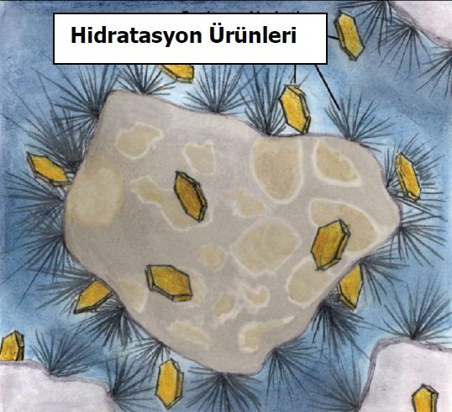
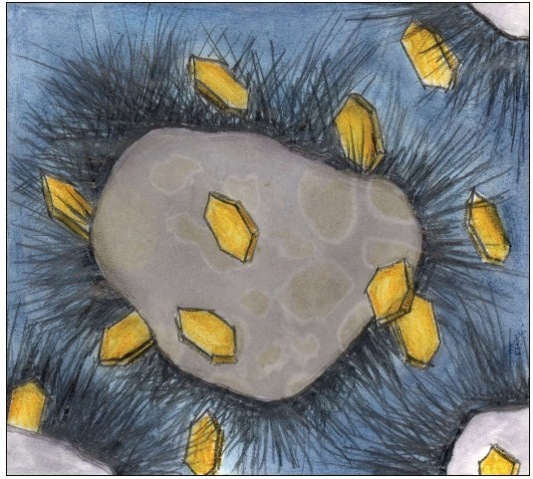
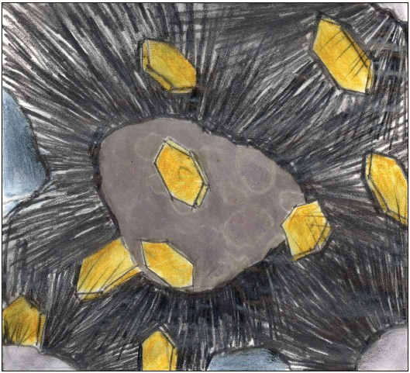
teknik notlar
Çimentonun Hidratasyonu
Sertleşme Süreci
Karışım suyu, çözünen kalsiyum iyonları ile aşırı doygun hale ulaşınca, yeni hidratasyon ürünleri oluşmaya başlar ve bunun sonucunda ısı çıkışında yükselme meydana gelir. Bu duruma sertleşmenin (priz) başlangıcı denir.
Prizin başlaması ile betonda vibratör uygulaması veya yüzey bitirme işlemi gibi uygulamalar artık yapılamaz. Betona yapılacak müdahaleler kalıcı ayrışmaya neden olur. Bu periyotta beton yüzeyinde sulama, kür katkısı uygulaması ve yüzeyin membranla örtülmesi gibi kür (bakım) işlemleri yapılmaya başlanır.
Sertleşme periyodunda oluşan yeni ürünlerin miktarı devamlı artar. Buna paralel olarak ısı oluşumu da artar. Bu ürünler birbirleri ile bağlanıp agregaların etrafında toplanır ve agregaları sararlar. Sonuçta beton sertleşir ve katılaşmaya başlar. Priz sonu en azından betonun üzerinde yürünebileceği bir zamandır [1].
Soğuma Süreci
Bu süreçte “topochemical” diye adlandırılan reaksiyon gerçekleşir. Çimento hamuru bileşenler açısından doygun hale gelmiştir. Çimento taneciklerinin (C₃S) yüzeyinde hidratasyon başlar ve yüzeyde hidratasyon ürünleri (C-S-H ve CH) oluşur. Betonun dayanım kazanma süreci artık başlamıştır[1,3].
Yoğunlaşma Süreci
Bu periyotta reaksiyon yavaşlamaya başlar ve ısı çıkışı önemli düzeyde azalır. Hidratasyon ürünleri artmaya ve gelişmeye devam etmektedir. Şekil 7-8-9’da görüldüğü gibi beton gittikçe daha sert ve sağlam bir yapıya kavuşur. Bu periyot hidrate olmamış çimento tanecikleri ile suyun bulunması durumunda çok uzun bir süre devan eder. Kısaca, betonun yıllar sürebilecek bir zaman diliminde dayanımı ve dayanıklılığı artar[1].
Şekil 7-8-9: Hidratasyon süreçleri boyunca çimento hamurundaki değişim[1]

Slide 7
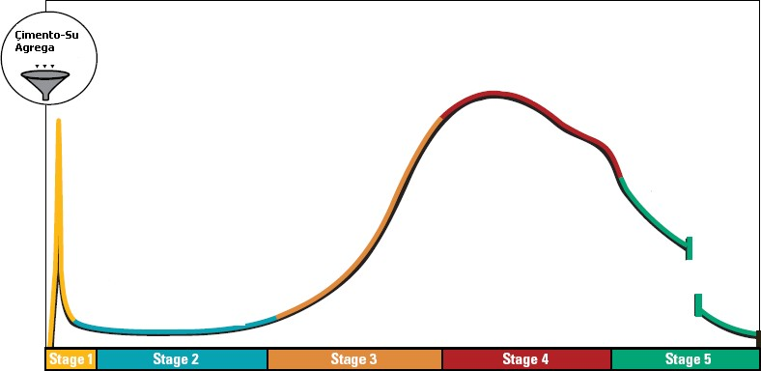
teknik notlar
Çimentonun Hidratasyonu
Soğuma Priz sonu Karıştırma ^{Sertleşme} Yoğunlaşma (C-S-H) Priz başlangıcı Uyku(taşıma-yerleştirme) Zaman 1
Karıştırma | Uyku süreci | Sertleşme | Soğuma | Yoğunlaşma
10-15 dakika içinde gerçekleşir. | 2-4 saat içerisinde sona erer. | 2-4 saat içerisinde sona erer. | - | Yıllarca devam eder.
Yüksek ısı çıkışı aniden gerçekleşir ve aniden düşüş gösterir. | Karışım plastik ve işlenebilirdir. Isı çıkışı çok düşük seviyededir. | Yüksek ısı çıkışı olur. Priz ve betonda sertleşme başlar. Beton dayanım kazanmaya başlar. | Büzülme ve sürtünme sonucu oluşan iç gerilme, dayanım kazanımını geçmemelidir. Bu çatlamalara neden olur. | Beton dayanım ve dayanıklılık kazanmaya devam eder.
Karışım tasarımı önemlidir. | Beton kolayca taşınabilir, yerleştirilebilir ve bitirme işlemi yapılabilir. | Çok geçmeden küre ve korumya başlanmalıdır. | Gerilmeleri azaltmak için derz kesimine başlanır. | Erkan yaşta beton ani sıcaklık değişimlerinden üzerine yalıtkan örtüler serilerek korunmalıdır.
Isı çıkış hızı
2 |  | 3 | 4 | 5
Şekil 10: Hidratasyon reaksiyonu süreçleri[1]

Slide 8
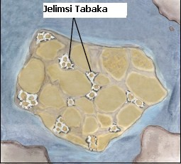
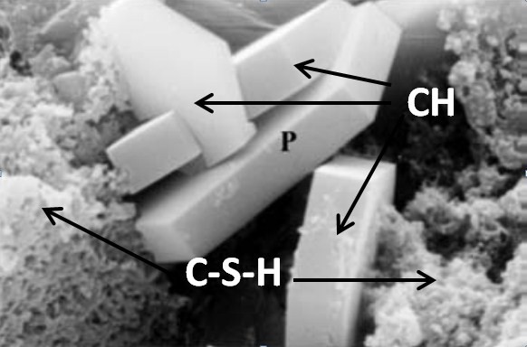
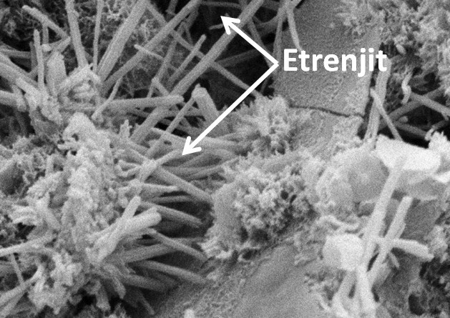
teknik notlar
Çimentonun Hidratasyonu
Hidratasyon Periyotları:Detaylı Bakış
Karıştırma Süreci
Şekil 13: Çimento tanecikleri etrafında jel oluşumu
Çimento ve su karıştıktan hemen sonra alüminatlar çözünmeye ve tepkimeye başlarlar:
Alüminatın* su ile tepkimesi sonucu jelimsi bir tabaka oluşur(C-A-S-H). Bunun sonucu ısı çıkışı önemli ölçüde azalır.
Jelimsi tabaka Şekil 13’de görüldüğü gibi aradaki kanalları doldurur ve suyun geçişini ve aluminatlarla tepkimesini kontrol eder. Bu, Şekil 2’de görüldüğü gibi ani ısı oluşumunun aynı şekilde aniden düşmesine neden olur.
* Alüminat derken esasen “trikalsiyum aluminat (C₃A)” kastedilmektedir. Çünkü tetrakalsiyum alüminoferrit (C₄AF) hidratasyonu betonda önemli bir etkiye sahip değildir[1].
Hidrate Olan Ürünler
Kalsiyum silikat hidrat (C-S-H)
Kalsiyum hidroksit (CH)
Etrenjit (C-A-S-H) (AFm)
Monosülfat(C-A-S-H) (AFt)
Bu ürünler betonun dayanım ve dayanıklılık özeliklerini etkileyen ana unsurlardır.
Şekil 11: Taramalı elektron mikroskobunda 10000 kat büyütülmüş çimento hamuru içindeki CH kristalleri ve C-S-H jelleri
Şekil 12: Taramalı elektron mikroskobundan
bakıldığında çimento hamurunda oluşan etrenjitlerin
görünümü
Uyku Süreci
•
•
C-A-S-H jeli alüminat tepkimesini kontrol etmektedir. Çok az ısı ve fiziksel değişim meydana gelir. Beton plastik kıvamdadır.
Silikatlar yavaş bir hızda çözünmeye başlarlar.
Kalsiyum(Ca⁺) ve hidroksil(OH⁻) iyonları ile ortam doygun hale gelir[1].
C-S-H jeli (kalsiyum silikat hidrat) çimentoya bağlayıcılık özelliğini kazandıran ve dayanım kazanmasını sağlayan üründür. Ürünün moleküler büyüklüğü yaklaşık çimento tanesinden 1000 kat daha küçüktür. C-S-H hidrate olan ürünlerin yaklaşık %60’ını oluşturur.
CH (kalsiyum hidroksit) dayanıma etkisi olmayan, ancak beton içindeki bazik yapıyı sağlayan üründür. Zayıf yapısı ve aderansı zayıflatıcı etkisi nedeniyle gerekenden fazlası istenmeyen bir üründür. Hidrate olan ürünlerin yaklaşık %20’sini oluşturur. Katkılı çimentolarla yapılan betonlarda CH oranı çok daha düşüktür. CH düzgün altıgen şeklinde tabakalı bir yapıdadır. C-S-H’e oranla oldukça büyük boyutta olan CH genelde boşluklarda ve çimento hamuru-agrega arayüzeylerinde birikir.

Slide 9
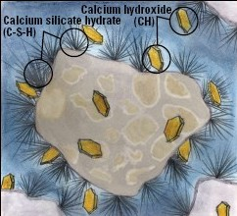
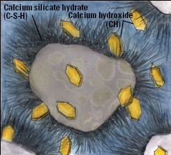
teknik notlar
Çimentonun Hidratasyonu
Sertleşme(priz) Süreci
Soğuma Süreci
Kalsiyum silikat hidrat
Kalsiyum hidroksit
Kalsiyum hidroksit
Kalsiyum silikat hidrat
Şekil 14: C-S-H ve CH oluşumu
Şekil 14: C-S-H ve CH oluşumu[1]
Bu süreçte baskın bileşen C₃S(alit)’tir. sonucu C-S-H ve CH kristalleri oluşur.
Şekil 15: C-S-H ve CH oluşumu[1]
Bu süreçte C₃S reksiyonu yavaşlamaya başlar ve
Reaksiyon
C₃S ‘in çözünmesi sonucu oluşan kalsiyum iyonları ile çözelti süper doygun hale gelir ve fiber yapıda C-S-H ve kristal yapıda CH oluşur. Bunun sonucunda
zirveye ulaşan nedeni oluşan çözünmemiş engellemesidir.
ısı çıkışı düşmeye başlar. Bunun C-S-H ve CH ürünlerinin su ve çimento tanelerinin temasını
ısı açığa çıkar. C-S-H diğer bileşiklerle beraber bir ağ meydana getirir, bu da betonun katılaşıp sertleşmesini sağlar.
Isı çıkışı ve çimento hamurunun sertleşmesi hidratasyonun hızlanmasının göstergesidir. Priz başlangıcı ve priz sonu bu periyotta meydana gelir.
Bu periyotta aşağıdaki durumlar oluşur:
•
C-S-H ve CH oluşumu arttıkça betonun dayanım kazanması artar. Ancak yine de beton hala geçirimlidir. Hafif yükleri taşıyabilmektedir.
Çevresel etkilere göre bu aralık değişebilir. Ancak genelde 3-5 saat arasıdır.
İnceliği fazla olan ve yüksek alkali ihtiva eden bağlayıcılarda reaksiyon daha hızlı oluşur.
Yavaş reaksiyon gösteren sistemlerde reaksiyon süresi uzun olsa da, uzun dönemde daha yoğun bir yapı meydana gelir.
Reaksiyonun hızlandığı bu periyotta aluminat
•
Rötre nedeniyle oluşan gerilmeler dayanım kazanımından daha hızlı gelişebilir. Bunun sonucu çatlamalar meydana gelir. Eğer derz kesimi zamanında yapılmazsa gelişigüzel çatlaklar oluşur.
•
Bazen hidratasyon ısısının pik noktaya ulaşmasının ardından, alüminatla reaksiyona giren sülfat tükenebilir. Kalan alüminat bu sefer etrenjitlerle tepkimeye girip monosülfat* oluşturur. Bu durum da bir miktar ısı artışına neden olur[1].
(C A) ve sülfat reaksiyonu devam eder ve iğnemsi
3
yapıda etrenjit kristalleri (C-A-S-H) oluşur.
Priz sonu hidratasyon ısısnın pik noktaya yaklaştığı bir süreçtir. Isı çıkışı C₃S reaksiyonun yavaşlaması ile azalmaya başlar[1].
* Monosülfat, beton özellikleri üzerinde önemli bir etkiye sahip değildir. Ancak dürabilite açısından önemlidir.

Slide 10
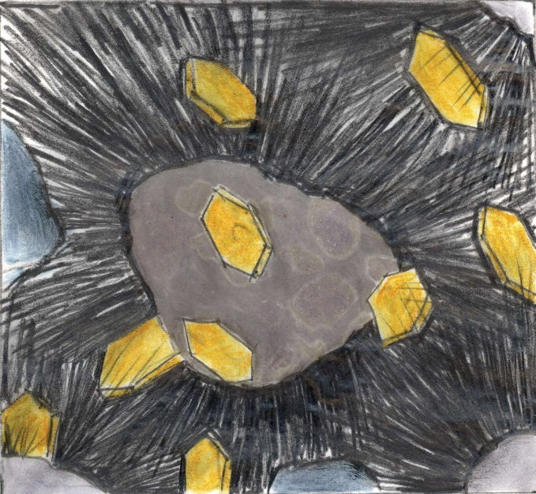
teknik notlar
Çimentonun Hidratasyonu
Yoğunlaşma Süreci
Şekil 16: Çimento ürünlerinin zamanla yoğun bir yapı oluşturması[1]
Bu periyot, betonun dayanım kazanmasının devamı ve geçirimliliğinin azalması yönünden kritiktir. Betonun geçirimliliğinin azalması sonucu su ve suda çözünmüş tuz betona rahatça giremez. Donma- çözünmeden dolayı oluşacak olumsuz etkiler azalır.
C₃S ve su oldukça reaksiyon devam eder. Oluşan ürünlerin hacmi (miktarı) arttıkça beton dayanım kazanmaya devam eder ve geçirimlilik azalır.
C₂S, C₃S’e oranla daha yavaş tepkimeye girer.
Birkaç gün içerisinde C₃S’in büyük bir miktarı tepkimeye girmiş olur. Bu dönemde C₂S tepkimesi daha da önem kazanır. Bu sürede betonda yeteri miktarda su olması önemlidir. Aksi takdirde hidrate olmayan ürünler oluşur[1].
Sonuçta, hava-boşluk sistemi istenen düzeyde gerçekleşmez. Bu da önemli problemlere neden olur. Mineral katkılar genel olarak akışkanlık için daha az suya ihtiyaç duyarlar.
2. Uyku(taşıma-yerleştirme) Süreci
Silikatlar yavaş bir şekilde çözünmeye ve kalsiyum (Ca⁺) ve hidroksil(OH⁻) iyonları oluşmaya başlar.
3. Sertleşme Süreci
Mineral katkılarda bulunan silikatlar çimento reaksiyonu sonucu oluşan CH ile reaksiyona girip C-S-H meydana getirirler. Bilindiği üzere C-S-H oluşumu ile beton dayanım kazanır. Ancak, bu reaksiyonlar çok yavaş oluştuğu için sonuçları hemen değil daha uzun bir süre sonucunda görülür. Bu nedenle, puzolonik madde ihtiva eden betonlarda dayanım kazanma durumu çok daha uzun süre devam etmektedir.
•
•
•
•
•
Priz başlama süresi gecikebilir, İşlenebilirlik süresi uzayabilir,
Hidratasyon sonucu oluşan ısı miktarı düşer, Hidratasyon reaksiyonu süresi uzar,
Erken dayanım kazanma hızı düşer.
4. Soğuma Süreci
Hidratasyonun yavaş devam etmesi nedeniyle ısı çıkışı- zaman oluşumu grafiğinde görülen zirve (pik) seviye daha düşük olur. Bunun sonucu büzülme daha az olur ve çekme gerilmesi daha düşük seviyede kalır. Ancak, puzolonik maddeler daha geç hidrate olduğu için ilki kadar olmasa da ısı açığa çıkışında ikinci bir pik nokta meydana gelir[1].
Mineral katkıların etkileri
Mineral katkılar (uçucu kül, yüksek fırın cürufu, doğal puzolan, silis dumanı gibi) çeşitli faydaları nedeni ile hazır betonda kullanılmaktadır. Mineral katkıların hidratayon sürecine ciddi etkileri vardır.
5. Yoğunlaşma Süreci
Uzun vadede mineral katkılarda bulunan silikatlar çimento reaksiyonları sonucu oluşan CH ile reaksiyona girip C-S-H meydana getirirmeye devam eder. Dayanım kazanma başlangıçta düşük olabilir ama zamanla artmaktadır.
Düşük miktarda kalsiyum içeren yüksek fırın cürufu ve uçucu kül betonun alkali reaktivitesini düşürür. Bunun nedenleri:
1. Karıştırma Süreci
Mineral katkı yüksek miktarda kalsiyum (özellikle C₃A formunda) ihtiva ediyorsa ve yeteri miktarda sülfat kaynağı yoksa betonda erken (ani) priz görülür. Bu da istenmeyen bir durumdur. Kızdırma kaybı(LOI) derecesi yüksek olan uçucu küller yanmamış karbon (C) ihtiva ederler ve bu element hava-sürükleyici katkıların emilmesine neden olur[1,2].
Karşımın alkali muhtevasını düşürmeleri (alkalin özelliği olan CH miktarı düşer),
Beton geçirimliliğini düşürmeleri,
Karışımdaki CaO/SiO₂ oranını puzolanik malzeme olarak düşürmeleridir[1].

Slide 11
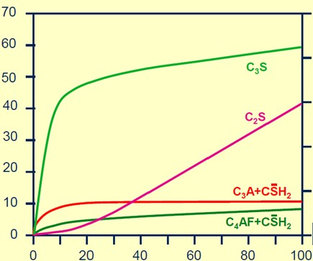
teknik notlar
Çimentonun Hidratasyonu
Tablo 3: Alçı çeşitleri ve özellikleri[1]
 | Genel Ad | Kısaltma | Kimyasal Ad | Açıklama
Kalsiyumsülfatdihidrat | Alçıtaşı | CS.2H | CaSO₄.2H₂O | Hızlı çözünür
Kalsiyumsülfathemihidrat | Alçı | CS.1/2H | CaSO₄.1/2H₂O | Yavaş çözünür
Kalsiyumsülfatanhidrat | Anhidrat | CS | CaSO₄ | Çözünme hızı değişken
Tablo 3: Çimento bileşenleri ve özellikleri[1]
 |  | Kimyasal Ad | Faz Adı | Etkiler | Miktar
ALUMİNATLAR | Selit | Trikalsiyumaluminat | C₃A | Yüksek miktarda ısı açığa çıkar. Sülfat etkisine karşı zayıftır. Ani ve yalancı prize neden olabilir. | %5-10
 | Ferrit | Tetrakalsiyum aluminoferrit | C₄AF | Dayanıma etkisi yok denecek kadar azdır. Çimentonun gri rengine neden olur. | %5-15
SİLİKATLAR | Alit | Trikalsiyumsilikat | C₃S | Hızlı hidrate olur ve sertleşir. Erken dayanım kazanımını sağlar. | %50-70
 | Belit | Dikalsiyumsilikat | C₂S | Yavaş hidrate olur . Geç dayanımı sağlar. Beton geçirimsizliğine olumlu katkısı vardır. | %15-30
SÜLFATLAR | Alçıtaşı | Kalsiyumsülfat | CS | C₃A hidratasyonunu kontrol eder. İçeriğe bağlı olarak ani ve yalancı prize neden olabilir. | %3-5
Kaynaklar
KOSMATKA, STEVEN H., VOIGT, GERALD F., TAYLOR, PETER .,”Integrated Materials and Construction Practices for Concrete Pavement: A State-of-the-Practice Manual”, Center for Transportation Research and Education Iowa State University, 2006, p.69-104
MEHTA, KUMAR P., MONTEIRO, PAULA J.M., “Concrete: Microstructure, Properties and
Materials”, McGraw-Hill, 2006
SOROKO, I., “Concrete in Hot Environments”, E&FN Spon, 2004
ERDOĞAN, T. Y., “ Sorular ve Yanıtlarıyla Beton Malzemeleri” , THBB Yayınları, 2004
Basınç Dayanımı,MPa
Zaman,gün
Şekil 17: Çimento bileşenleri ve özellikleri[2]

